Slide 1
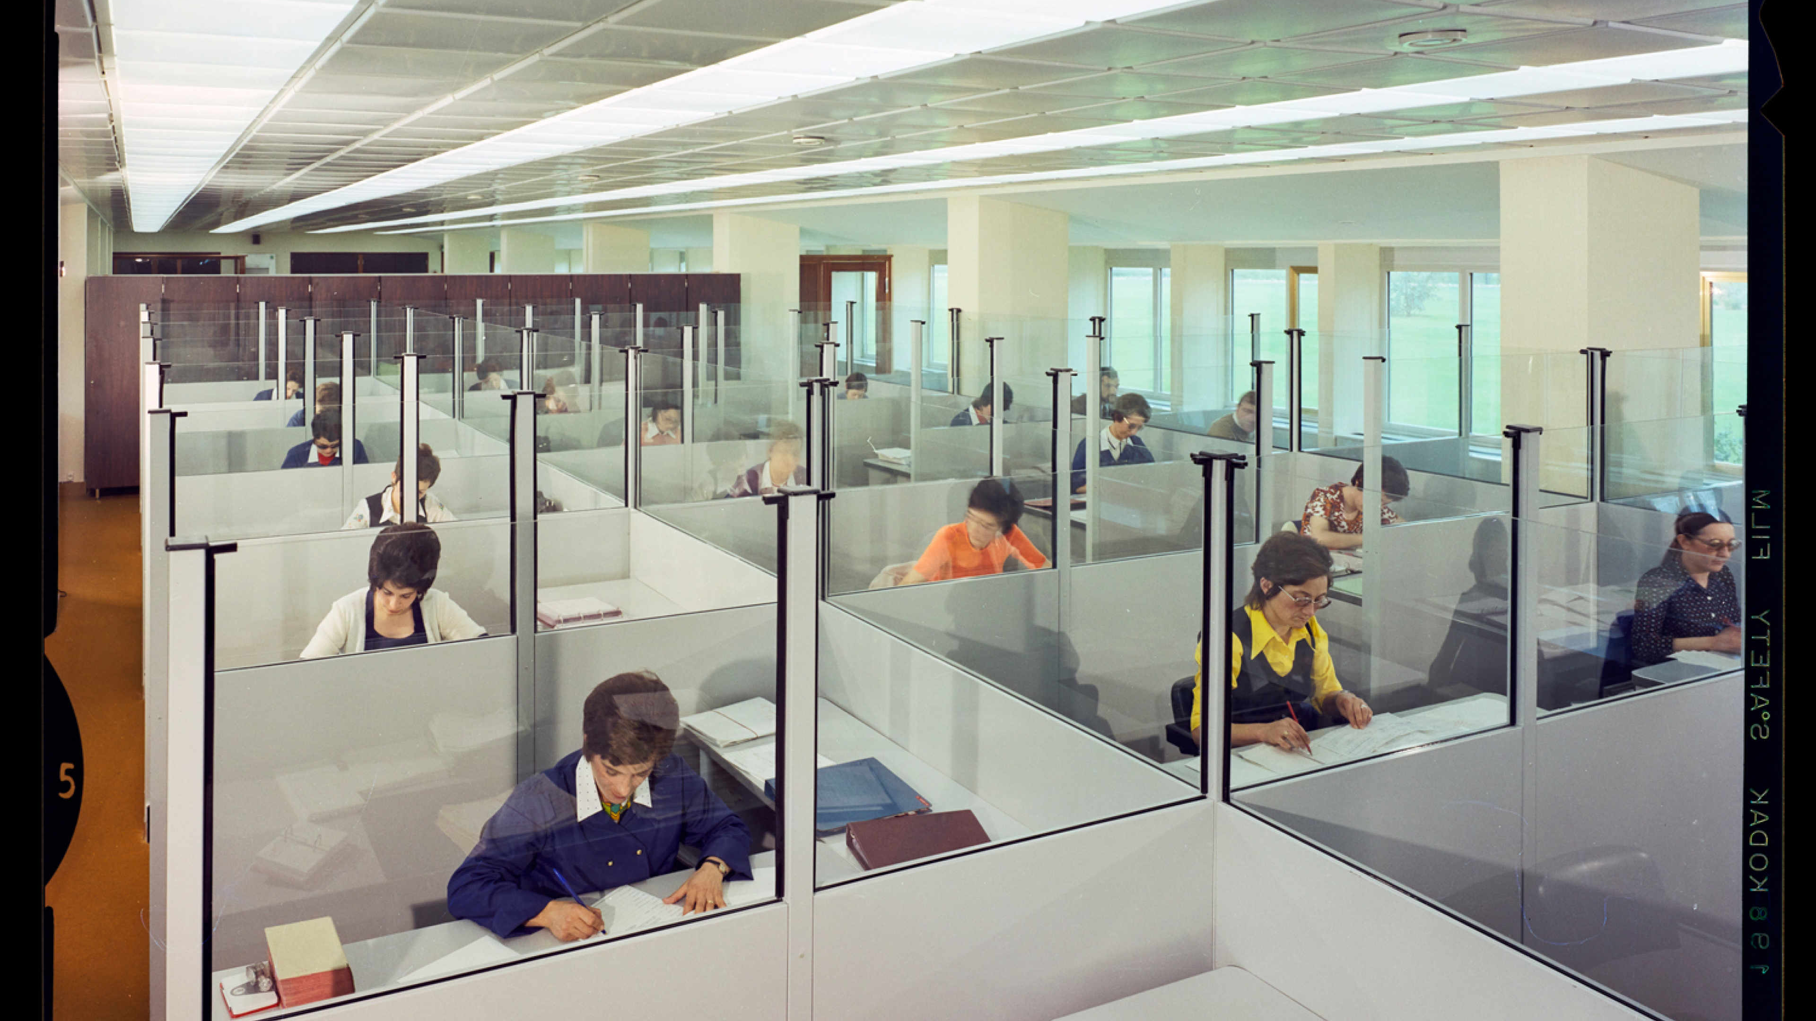
Quelles mutations du travail et de l’emploi ?
Formation Académique SES
Aix-Marseille
26 Mai 2023
Image : A la MAAF, société d’assurances, de Chauray, juin 1972 CREATIONS ARTISTIQUES HEURTIER/MUSEE DE BRETAGNE

Slide 2
Quelles mutations du travail et de l’emploi ? Partie du programme évaluable en 2024

Slide 3
Quelles mutations du travail et de l’emploi ?
Rappel du programme - Savoir distinguer les notions de travail, activité, statut d’emploi (salarié, non-salarié), chômage ; comprendre que les évolutions des formes d’emploi rendent plus incertaines les frontières entre emploi, chômage et inactivité. - Connaître les principaux descripteurs de la qualité des emplois (conditions de travail, niveau de salaire, sécurité économique, horizon de carrière, potentiel de formation, variété des tâches). - Comprendre les principales caractéristiques des modèles d’organisation taylorien (division du travail horizontale et verticale, relation hiérarchique stricte) et post-taylorien (flexibilité, recomposition des tâches, management participatif) ; comprendre les effets positifs et négatifs de l’évolution des formes de l’organisation du travail sur les conditions de travail. - Comprendre comment le numérique brouille les frontières du travail (télétravail, travail / hors travail), transforme les relations d’emploi et accroît les risques de polarisation des emplois. - Comprendre que le travail est source d’intégration sociale et que certaines évolutions de l’emploi (précarisation, taux persistant de chômage élevé, polarisation de la qualité des emplois) peuvent affaiblir ce pouvoir intégrateur.

Slide 4
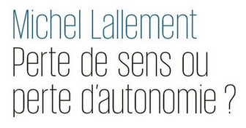
Quelles mutations du travail et de l’emploi ? Une forte actualité de ce thème dans le débat public, un lien avec la contestation de la réforme des retraites, des films avec l’organisation du travail en toile de fond

Slide 5
Quelles mutations du travail et de l’emploi ? Une forte actualité de ce theme Le sens du travail remis en cause par des étudiants
Contestations lors des cérémonies de remise des diplômes en mai et juin 2022 Polytechnique Centrale(50 étudiants /550) Nantes ou AgroParisTech (8) ScesPo Paris Extraits de discours
« J’aurais pu rejoindre sans problème ce monde capitaliste que j’avais beaucoup côtoyé, accepter un poste qui me donnerait accès à tous les privilèges du polytechnicien : l’argent, le pouvoir, le prestige. J’aurais pu croire à ces promesses de RSE [responsabilité sociétale des entreprises] et de croissance verte, croire que j’allais changer les choses de l’intérieur… Avant que ce ne soit le système qui change mon intérieur. Je souhaite bon courage à ceux qui tentent cette voie, mais personnellement je ne souhaite pas être un pion utile du système. » (Polytechnique)
Combat collectif d’une partie des élèves contre l’implantation d’un centre de recherche de Total sur le campus de Saclay, projet abandonné en janvier 2022
Refus de travailler dans des entreprises qui « font partie du problème » « Trafiquer en labo des plantes pour des multinationales (…), inventer des labels “bonne conscience” (…), pondre des rapports RSE [responsabilité sociale des entreprises] (…), ou encore compter des grenouilles et des papillons pour que les bétonneurs puissent les faire disparaître légalement. A nos yeux, ces jobs sont destructeurs et les choisir, c’est nuire. » (Agrotech)
« sortir du déni », « Alors que nous devons changer radicalement de système politique, économique et culturel, nos formations aussi doivent s’adapter, au risque de contribuer elles-mêmes au problème. » (ScesPoParis)

Slide 6
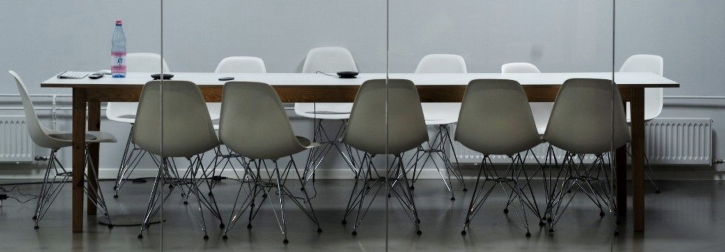
Quelles mutations du travail et de l’emploi ? Une forte actualité de ce theme La grande démission ou le Big quit ?
« Difficultés de recrutement : et si c’était la faute des employeurs ? » (Alternatives économiques 23 Juin 2022 )
« Difficultés de recrutement : la faute à l’employeur ou au candidat ? » (Forbes 11/08/22)
« Le scandale des difficultés de recrutement » (Les Echos 12 juillet2022)

Slide 7
Quelles mutations du travail et de l’emploi ? Plan de l’intervention
Les évolutions de l’emploi
Les évolutions des formes d’emploi
Les conséquences sur la qualité des emplois
Les formes d’organisation du travail
Quelle actualité des modèles tayloriens ?
Quels effets sur les conditions de travail?
Les effets du numérique sur l’emploi
Le brouillage des frontières du travail
La transformation des relations d’emploi
Les risques de polarisation des emplois
Le travail comme source d’intégration sociale
Le travail, un intégrateur puissant mais des conditions d’emploi qui limitent ce rôle
Le sens du travail

Slide 8
1. Les évolutions de l’emploi
1.1. Les évolutions des formes d’emploi

Slide 9
1.1. Les évolutions des formes d’emploi Une photographie en 2022
Nouvelle nomenclature PCS 2020
https://www.insee.fr/fr/statistiques/6453760?sommaire=6453776
Insee Première • n° 1941 • Mars 2023

Slide 10
1.1. Les évolutions des formes d’emploi Les évolutions des statuts d’emploi depuis 1982
- Progression des emplois précaires
- Baisse de la part des CDI / 2004 mais plus stable / 1988
- Baisse des indépendants stabilisée depuis 2004 et légère hausse
- Phénomène des « micro-entrepreneurs »
Emploi, chômage, revenus du travail, Insee Références, Édition 2022 https://www.insee.fr/fr/statistiques/6453756?sommaire=6453776

Slide 11
1.1. Les évolutions des formes d’emploi Nombre de créations d'entreprises depuis 2010
Nouveau statut des micro entrepreneurs (Auto-entrepreneurs avant 2014) : formalités de création d'entreprise allégées + un mode de calcul et de paiement simplifié des cotisations sociales et de l'impôt sur le revenu
Ubérisation de l’emploi ?
Précariat?
J.S. Carbonell
Le futur du travail
Insee Première février 2022 https://www.insee.fr/fr/statistiques/6041208

Slide 12
1.1. Les évolutions des formes d’emploi Les évolutions des GSP depuis 1982
Emploi, chômage, revenus du travail, Insee Références, Édition 2022
https://www.insee.fr/fr/statistiques/6453756?sommaire=6453776

Slide 13
1.1. Les évolutions des formes d’emploi
Emploi, chômage, revenus du travail, Insee Références, Édition 2022 https://www.insee.fr/fr/statistiques/6453756?sommaire=6453776

Slide 14
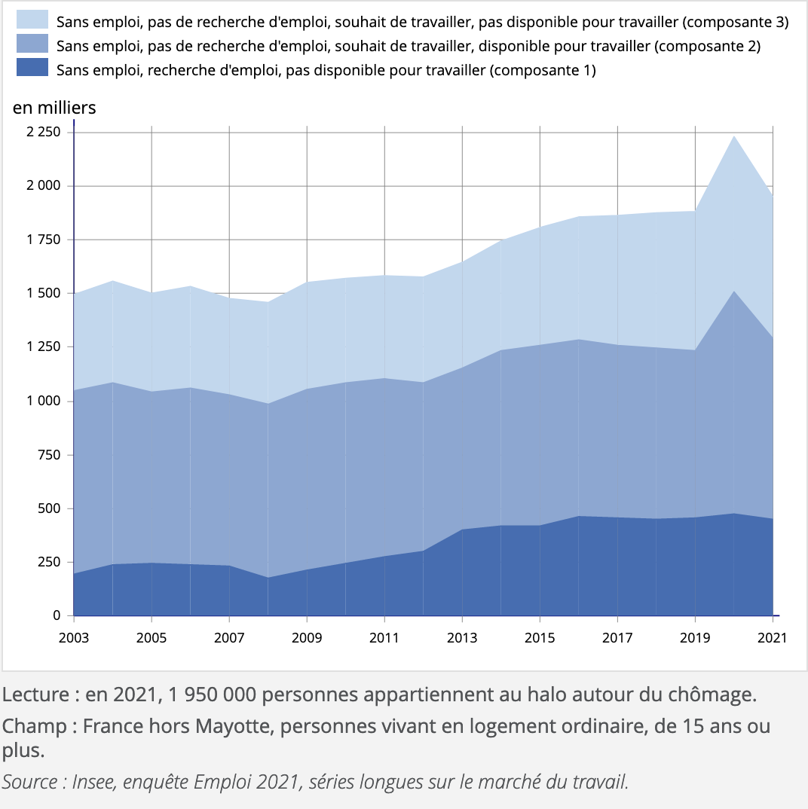
1.1. Les évolutions des formes d’emploi Part de personnes en situation de sous-emploi parmi les personnes en emploi et Nombre de personnes appartenant au halo autour du chômage par composante de 2003 à 2021
Emploi, chômage, revenus du travail, Insee Références, Édition 2022 https://www.insee.fr/fr/statistiques/6453756?sommaire=6453776

Slide 15
1. Les évolutions de l’emploi
1.1. Les évolutions des formes d’emploi
1.2. Les conséquences sur la qualité des emplois

Slide 16
1.2. Les conséquences sur la qualité des emplois Les descripteurs de la qualité des emplois
Qualité de l’emploi = descripteur des conditions de l’emploi et du travail
Mathilde Guergoat-Larivière et Olivier Marchand, « Définition et mesure de la qualité de l’emploi : une illustration au prisme des comparaisons européennes » INSEE (2012)
6 dimensions
la santé, la sécurité au travail et les conditions de travail
les rémunérations
le temps de travail et la conciliation vie professionnelle/vie familiale
la sécurité de l’emploi et la protection sociale
le dialogue social et la représentation collective
La formation tout au long de la vie
Indice de la qualité de l’emploi (IQE) mesuré par l’institut syndical européen
OCDE : qualité du revenu d’activité + sécurité sur le marché du travail + qualité de l’environnement de travail
Niveau de salaire, conditions de travail, sécurité économique, horizon de carrière, potentiel de formation, variété des tâches, pour le programme.
Quelques éléments …

Slide 17
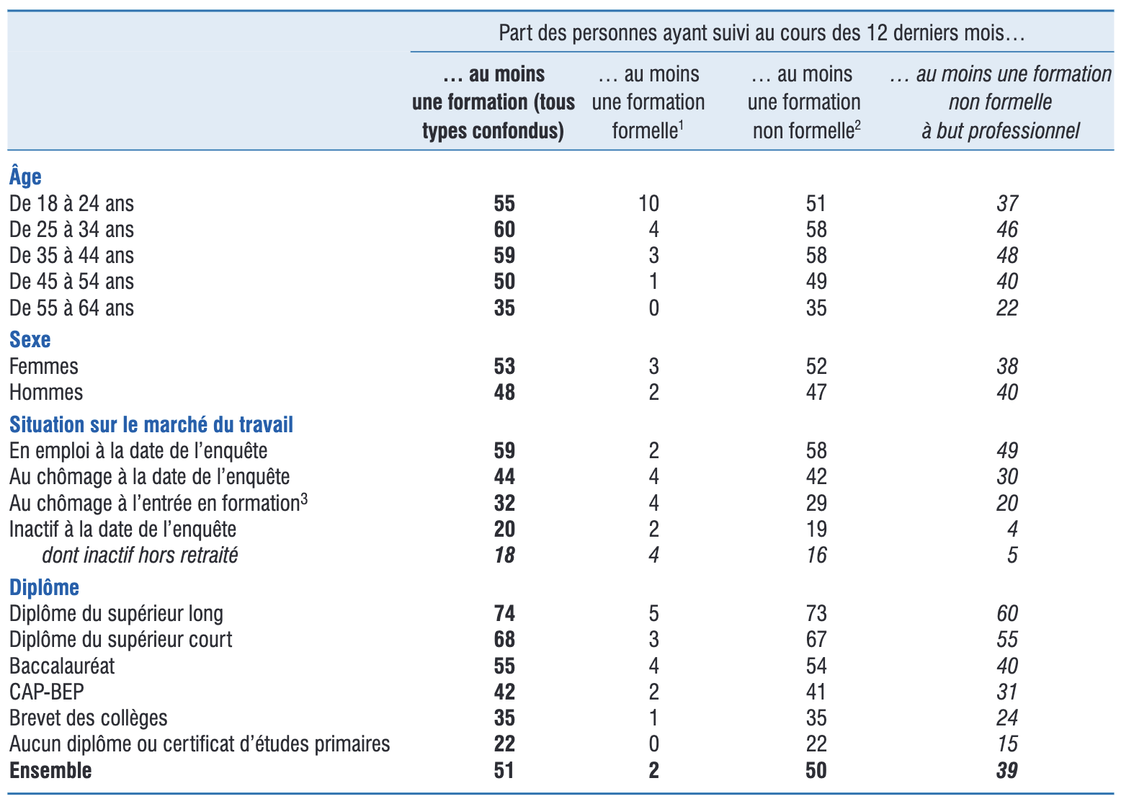
1.2. Les conséquences sur la qualité des emplois Les descripteurs de la qualité des emplois : le potentiel de formation
Participation à la formation au cours des 12 derniers mois en 2016, en %
1. Formation menant à un diplôme ou à un titre reconnu, hors certificat de qualification professionnelle (CQP).
2. Formation ne menant pas à un diplôme ou à un titre reconnu. En revanche, elle peut conduire à l’obtention d’une certification, comme un certificat de qualification professionnelle (CQP), une habilitation ou un permis.
3. Ratio entre le nombre de personnes ayant participé à au moins une formation (pour chaque type de formation) au cours des 12 derniers mois en étant au chômage (estimé par l’enquête AES) et le nombre de personnes ayant été au moins un mois principalement au chômage dans les 12 derniers mois (estimé par l’enquête Emploi).
Champ : France métropolitaine, personnes âgées de 18 à 64 ans sorties de formation initiale.
Lecture : 55 % des personnes de 18 à 24 ans ayant terminé leurs études initiales ont suivi au moins une formation au cours des 12 derniers mois, 10 % au moins une formation formelle et 51 % au moins une formation non formelle. Certaines personnes ont suivi à la fois des formations formelles et non formelles.
Source : Insee, enquête Formation des adultes (AES) 2016 ; enquête Emploi T4 2016 et T1 2017.
https://www.insee.fr/fr/statistiques/3526086

Slide 18
1.2. Les conséquences sur la qualité des emplois : Les descripteurs de la qualité des emplois : horizon de carrière
Utilisation de données de mobilité intragénérationnelle
Lucas Tranchant, « D’entrepôt en entrepôt. Une ethnographie des trajectoires professionnelles ouvrières dans le secteur de la logistique », dans Genèses 2021
Travail sur les recompositions du monde ouvrier dans la France contemporaine (thèse)
Enquête ethnographique parmi les ouvriers des entrepôts sur le territoire de Melun-Sénart, en Seine-et-Marne (Observation participante à couvert 6 mois de 2015 à 2016 comme intérimaire préparateur de commandes)
Sociologie des trajectoires (et des bifurcations)
Secteur logistique : 1 million d’emplois en France et 4/5 sont des emplois d’ouvriers peu qualifiés, beaucoup d’hommes immigrés, urbains fort turn over, 1/3 de contrats précaires
3 dimensions du rôle de l’intérim sur la mobilité professionnelle :
Mobilités entrantes avec des profils diversifiés (secteur source d’emploi pour des parcours pluriels, emploi d’à point, accès à un revenu supérieur au salaire médian)
Mobilités de statut : intérim et prise en main de l’employabilité à travers la mobilité entre entrepôts
Accéder au CDI en entrepôt : entre ascension fragile et stabilisation contrainte

Slide 19
1.2. Les conséquences sur la qualité des emplois : Les descripteurs de la qualité des emplois : horizon de carrière
« Né en 1974 de parents immigrés marocains, son père étant ouvrier dans le secteur du bâtiment et travaux publics (BTP) et sa mère femme de ménage, Karim est l’aîné d’une fratrie de huit enfants. Après avoir obtenu un brevet de technicien supérieur (BTS) de comptabilité en 1995, il entre dans la logistique par une mission d’intérim comme « employé logistique, en réception, expédition des marchandises » dans l’entrepôt d’un prestataire logistique, dans lequel il sera ensuite « embauché » en contrat à durée indéterminée (CDI) et où il restera pendant douze ans. Il explique de la façon suivante son arrivée dans le secteur :
« Pourquoi la logistique ? Parce que c’était un premier job en intérim, [...] y avait un besoin financier. Dans mon domaine de formation j’avais pas trouvé, et puis ça urgeait parce que j’avais un appart, tout ça ». (Entretien avec Karim, février 2015)
Bien que Karim ne soit pas recruté sur un poste d’ouvrier, son expérience renseigne sur les modes de recrutement par l’intérim. Son échec à trouver un poste correspondant à sa formation l’amène à saisir une offre d’emploi dans un secteur alors en plein essor au début des années 2000. Ce choix de la nécessité, il le rapporte à l’expérience commune du travail intérimaire comme porte d’entrée dans l’emploi pour les jeunes hommes des quartiers populaires de Melun et Sénart :
« Bah tout le monde a travaillé dans la logistique. Ouais tous. Je pense que si tu fais une étude dans un quartier populaire comme ça, tous ceux qui ont 20-30 ans, même 20-40, ils ont tous bossé dans la logistique. [...] la plupart ils commencent tous par l’intérim, avant de décrocher un premier emploi dans leur branche, y en a beaucoup qui pendant ce temps-là font de l’intérim. Et la plupart du temps c’est de la logistique. » (Id.)

Slide 20
1.2. Les conséquences sur la qualité des emplois : Les descripteurs de la qualité des emplois : horizon de carrière
(…) Les primes de productivité ou les primes de pénibilité pour certaines conditions de travail (froid, surgelé, salissure, etc.) peuvent représenter jusqu’à 300 euros mensuels, à quoi s’ajoute dans le cas de l’intérim le versement des primes de précarité et des congés payés à hauteur de 10 % du salaire chacun. Les revenus ouvriers en entrepôt dépassent ainsi régulièrement 1 500 euros mensuels quand le revenu salarial médian des ouvriers est seulement de 1 360 euros en 2015 (INSEE 2019). (…)
Le monde professionnel des ouvriers de la logistique est également structuré par de nombreuses circulations entre entrepôts. Si celles-ci sont d’abord liées à la durée très courte des contrats d’intérim (le plus souvent à la semaine), c’est-à-dire à la précarité professionnelle, elles s’inscrivent également dans des stratégies de mobilités propres aux ouvriers et génèrent un réseau d’interconnaissance professionnelle. (…)
Les mobilités professionnelles dans la logistique tiennent en premier lieu à l’usage massif de l’intérim par les entrepôts. Dans les entrepôts étudiés la part des intérimaires parmi l’ensemble des ouvriers variait entre 20 % et 90 %. Mais derrière la permanence d’un volant intérimaire structurel, on observe également une intense circulation sur ces postes. Par exemple, sur une période d’un mois d’intérim dans l’entrepôt Multimag, au sein d’une équipe de 40 ouvriers (dont 12 intérimaires), j’ai vu arriver 4 ouvriers et partir 5 autres . Ces départs résultent le plus souvent de la fin d’une mission d’intérim, que ce soit à cause d’une baisse d’activité de l’entreprise, de la productivité jugée insuffisante de l’ouvrier, ou d’un différend avec un chef d’équipe. (…)
J’ai moi-même été inscrit dans quatre agences et ai travaillé avec deux d’entre elles. En raison de la gestion différenciée de la main-d’œuvre (Tranchant 2018), qui fait supporter aux intérimaires les tâches les plus pénibles, les autres causes de départ les plus fréquentes sont les douleurs physiques liées au travail, des conditions de travail jugées inacceptables, ou une opportunité d’emploi jugée meilleure. Dans ces conditions, la multi-inscription et la possibilité de changer régulièrement de mission d’intérim offrent aux travailleurs une marge de sélection de leurs conditions d’emploi et de travail par l’évitement des postes les plus pénibles ou les moins rémunérateurs .

Slide 21
1.2. Les conséquences sur la qualité des emplois : Les descripteurs de la qualité des emplois : horizon de carrière
Pour certains travailleurs, le maintien dans l’intérim, qui peut durer jusqu’à plusieurs années, peut être une manière de rester à l’entrepôt tout en laissant ouvert son destin social, et de vivre comme provisoire le déclassement que représente parfois le travail ouvrier. Au fur et à mesure qu’il s’allonge dans le temps, le travail temporaire prend alors la forme d’un « intérim de profession »
La menace de la fin de mission, le besoin de rester en bons termes avec l’agence d’intérim, la difficulté à prendre des congés, l’effort renouvelé de familiarisation avec chaque nouvel environnement de travail, ou encore les horaires changeants limitent les possibilités de lever le pied. De plus, l’avancée en âge et les problèmes de santé conduisent ces intérimaires au long cours mais peu qualifiés à envisager un CDI. L’intérim prolongé expose à des périodes sans emploi et aux variations de revenus selon les missions, ce qui empêche Sidney de quitter son logement HLM trop étroit pour accueillir ses trois enfants en garde partagée. Au moment où je le rencontre, il cumule d’ailleurs deux missions à temps plein en entrepôt, l’une de nuit (23 h-8 h) et l’autre de jour (9 h-14 h 30), « pour prévenir les mois à venir », une pratique qui lui permet de cumuler deux revenus mais qui est difficilement soutenable. (…)
L’intérim dans le secteur logistique permet à ces jeunes hommes de compenser l’absence de diplôme par l’acceptation d’un travail peu qualifié. Mais l’embauche en CDI qui s’ensuit est vécue comme une stabilisation professionnelle faute de mieux, ce qui traduit un déclassement social relatif par rapport à la génération de leurs parents. Cette situation est d’autant plus mal vécue que les perspectives de mobilité interne sont très limitées, sinon nulles, au sein des entrepôts logistiques. En effet, les postes ouvriers les plus qualifiés se raréfient avec la mise en place de la polyvalence forcée, et l’accès aux postes d’encadrement intermédiaire est de plus en plus souvent réservé aux titulaires de diplômes du supérieur court (BTS notamment) de spécialité logistique.
Alors que la pénibilité physique du travail se traduit par une usure précoce des corps, avec des maux de dos récurrents à moins de 30 ans, ces jeunes ouvriers ont souvent comme horizon la sortie de l’entrepôt.

Slide 22
1.2. Les conséquences sur la qualité des emplois
Le temps partiel concerne avant tout les femmes, les jeunes ou les plus de 55 ans, et les employés
Temps partiel concerne environ 46% des femmes en Allemagne,75% aux Pays-Bas, autour de 32 % dans l’UE.
DARES Le temps partiel 28 avril 2022 https://dares.travail-emploi.gouv.fr/donnees/le-temps-partiel

Slide 23
1.2. Les conséquences sur la qualité des emplois La sécurité économique Proportion de salariés craignant pour leur emploi
Lecture : en 2019, 13 % des cadres déclarent avoir des craintes pour leur emploi. Champ : salariés de France métropolitaine hors apprentis, stagiaires ou titulaires d’un emploi aidé. Source : Dares, DGAFP, Drees, enquêtes Conditions de travail (2005, 2013, 2016, 2019).

Slide 24
1.2. Les conséquences sur la qualité des emplois Les conditions de travail Durée et organisation du travail des personnes en emploi par classe et sous‑classe d’emploi en 2021
Les classes et sous-classes d’emploi sont un outil de complément des GSP qui ont été conçues dans le cadre de la rénovation de la PCS.
Ajout d’une graduation du niveau de qualification des professions plus systématique et actualisée, ce qui permet de compléter l’approche historique de la PCS qui classe les professions au niveau agrégé de façon figée.
Séparation plus nette entre indépendants et salariés, entre fonction publique et secteur privé, entre contrats stables et ceux à durée limitée
1 Le recours au travail le soir (entre 20 heures et minuit), la nuit, le samedi, le dimanche ainsi qu’au télétravail portent sur les quatre dernières semaines. 2 Question posée uniquement aux salariés. 3 Les niveaux d’emploi des indépendants sont comparables à ceux des salariés (I1 avec A, I2 avec B, I3 avec C, I4 avec D). 4 CDI : contrat à durée indéterminée. 5 Le terme fonctionnaire renvoie aux fonctionnaires et contractuels en CDI de la fonction publique. Lecture : en 2021, les personnes en emploi indépendant travaillent en moyenne 37,9 heures par semaine ; 45,1 % d’entre elles travaillent le soir. Champ : France hors Mayotte, personnes de 15 à 89 ans vivant en logement ordinaire, en emploi au sens du BIT. Source : Insee, enquête Emploi 2021.

Slide 25
2. Les formes d’organisation du travail
2. 1. Quelle actualité des modèles tayloriens ?

Slide 26
2. 1. Quelle actualité des modèles tayloriens ?
Rappels sur le taylorisme
« Briser l’ouvrier de métier, libérer le procès de travail du pouvoir qu’il y exerce pour y instaurer la loi et la norme patronales, telle sera la contribution historique du taylorisme » (B. Coriat, L’atelier et le chronomètre. Essai sur le taylorisme, le fordisme et la production de masse, 1979).
« La confection est une des branches modernes de la production industrielle où l'éclatement des tâches a été le plus poussé. Les psychotechniciens anglais citent souvent le cas d'une entreprise des Midlands où la fabrication du seul gilet pour complet masculin avait été morcelée en plus de 65 postes de travail différenciés. Mon usine hollandaise avait suivi le même courant et, pour ce qui est du veston, lors de ma visite, le nombre des postes, qui était déjà de 40 en 1932, était passé à 54, avec réduction du temps global de fabrication. La division des opérations, dans toutes les entreprises de confection de quelque importance, a pris, ce qui est normal, la forme du travail à la chaîne et entraîné un planning rigoureux. Toute la pensée du travail se trouve absorbée dans sa préparation, qui va jusque dans le moindre détail. "Coudre et piquer sur nos machines n'est pas difficile, dit un chef d'atelier. Ce qui est difficile, c'est de préparer les opérations." Le travail du modéliste est particulièrement élaboré et minutieux. S'il s'agit d'une robe, par exemple, il "crée" dans le tissu choisi, ou plutôt, expérimente ; deux piqueuses exécutent d'après ses indications ; puis le Bureau d'études examine ce premier projet sous trois angles : 1) la qualité du tissu en fonction des opérations à effectuer ; 2) la difficulté de celles-ci, en particulier de la coupe et de la couture sur machines ; 3) l'intérêt commercial : où, sur quels marchés la robe serait-elle vendable ?
On cherche ensuite à simplifier la robe, et c'est là une tâche du Bureau de préparation [...]. Le Bureau d'études, une fois le modèle définitivement "composé" et sélectionné, dresse la liste des opérations qui seront effectuées à la chaîne et en établit les fiches détaillées, au 1/100e de minute [...]. La répartition du travail, la place des ouvrières, la cadence de la chaîne sont donc fixées par le Bureau d'études. La responsabilité du "chef de chaîne" (une ancienne ouvrière ayant de l'autorité et de l'expérience) se réduit à décider du poste où elle utilisera telle ou telle de ses ouvrières. » (Friedmann, Le travail en miette 1956)

Slide 27
2. 1. Quelle actualité des modèles tayloriens ?
Robert Linhart L’établi, 1978
La retouche de portières irrégulières aux usines Citroen
« Elle rôde, l'Organisation du Travail. En général anonyme, présente seulement dans ses effets. Mais, parfois, elle prend un visage, une forme concrète ponctuellement, et la voici qui monte à l'attaque en personne en un point du front où on ne l'atten­dait pas. Du côté de Demarcy, par exemple. Pour­quoi Demarcy ? Allez savoir ! Jamais de pépin sur son poste, les portières retouchées impeccables. Alors ?
On peut faire des hypothèses. Par exemple, une blouse blanche en balade d'inspection aura tiqué devant cet établi bricolé, peu conventionnel. Qu'est-ce que c'est que ce machin ? Et, de fait, si on regarde travailler Demarcy juste deux ou trois minutes, il semble perdre du temps à tripatouiller son établi, à déplacer les écrous, à ajuster les cales. Évidemment, si on observe longtemps, on se rend compte que tout ça est bien au point et que le retoucheur tire un excellent parti de son engin. Mais les types des méthodes ne vont pas passer des heures sur chaque poste : quelques coups d'œil et ils sont sûrs d'avoir compris. Ils ont fait des études et tout, l'organisation scientifique du travail, ils connaissent ! Oui, un type des métho­des a très bien pu passer par là et se dire que cet établi trop fragile faisait perdre du temps : je note sur mon calepin « Poste R 82, atelier 86, rem­placement établi, installer un modèle F 675 à incli­naison variable », je referme mon calepin, j'ajuste mes lunettes et je vais fourrer mon nez ailleurs, histoire de ramener au bureau mon quota de secondes à gratter et de machines à « améliorer ». (…)
Mardi 22 juillet, huit heures quinze (ils profitent du casse-croûte pour ne pas perturber la marche de l'atelier), branle-bas de combat au 86. Trois types arrivent avec un gros treuil, hissent un engin de fonte massif au niveau de l'atelier, le font glisser sur la chaîne préalablement débarrassée des voitures en cours de fabrication, et finissent par l'amener, non sans mal, à l'emplacement de Demarcy. Son vieil établi est promptement dégagé, jeté dans un coin débarras de l'atelier, au milieu des vieux chiffons et des bidons rouillés, et on lui installe « ça » à la place. Les trois gars s'épongent abondamment le front, vont faire signer un bon à Gravier, et disparaissent. Reprise. Demarcy regarde, estomaqué, cet établi tombé du ciel. Ou plutôt tombé des caprices imprévisibles du Bureau des Méthodes. »

Slide 28
2. 1. Quelle actualité des modèles tayloriens ?
Néo taylorisme dans de nombreux secteurs : restauration rapide, centres d’appels, logistique etc.
Sociologue David Gaborieau a travaille quelques mois par an comme préparateur de commandes dans les plates-formes logistiques des supermarchés (pour sa thèse sociologie : Des usines à colis : trajectoire ouvrière des entrepôts de la grande distribution)
Les ouvriers sont téléguidés par un logiciel via un casque audio
Fin d’un savoir-faire: la belle palette

Slide 29
2. 1. Quelle actualité des modèles tayloriens ?
« La chimère de l’usine sans ouvriers occulte la réalité du travail ». Entretien avec David Gaborieau, sociologue du travail, Revue itinérante d’enquête et de critique sociale, vol. 9, no. 1, 2015, pp. 68-73.
Comment se déroule une journée-type de préparateur ?
Tu entres par un portique encadré par des gardiens, passes ton badge devant une machine, marches entre les camions pour arriver dans l’entrepôt lui-même où tu badges à nouveau. Tu récupères un casque audio assez simple muni d’un micro. Tu l’allumes et t’identifies en prononçant ton numéro d’équipe et ton numéro de préparateur. Ça fait bip bip, la commande vocale se connecte. Elle te dit : « commencer mission », tu réponds : « OK » et c’est parti. Tu disposes d’un chariot électrique (un transpalette) pour te déplacer dans l’entrepôt, sur lequel ta palette est posée, à 15 centimètres du sol. La voix du casque, féminine, plutôt douce, t’annonce le numéro du premier emplacement. Devant le colis que tu dois prendre, il y a un panneau avec ce qu’on appelle un « code détrompeur » : il sert à vérifier que tu es bien au bon endroit. Tu dis ce code dans ton micro, tu valides le nombre de colis, tu les charges, puis la machine donne l’emplacement suivant, et ainsi de suite jusqu’à la fin de la palette. Là il y a une pile qui peut monter jusqu’à 1,80 mètre, voire plus. Tu l’entoures de film plastique (parfois à l’aide d’une machine), tu la déposes sur un « quai » où elle sera ensuite chargée dans un camion, et c’est reparti pour une nouvelle palette. Jusqu’à la fin de la journée de travail.

Slide 30
2. 1. Quelle actualité des modèles tayloriens ?
Comment l’arrivée de la commande vocale est-elle perçue par les préparateurs de commandes ? Se sentent-ils devenir des robots ?
Dans l’entrepôt, on n’entend pas ce type de discours, mais quand ils s’adressent à quelqu’un de l’extérieur pour décrire leur travail (typiquement : à moi, le sociologue), ils disent : « C’est sûr, on est des robots ! » Je comprends ça comme une tactique pour assumer le fait que la commande vocale heurte les gens de l’extérieur : leurs amis, leur famille. De l’intérieur, ils sont habitués, mais ils savent que ça va choquer les autres.
Par contre, il y a tout un discours sur l’ambiance : « Avant, c’était pas comme ça, on se parle moins… » Pour les anciens, quelque chose a été perdu. D’un autre côté, il y a toujours la peur de passer pour un vieux con, un réac’, à trop critiquer les changements. Une certaine nostalgie qui n’embraye pas sur une critique de l’outil en tant que tel. (…)
Personnellement, je pense qu’il y aurait un discours à construire autour de la défense du « métier ». Préparateur de commandes, je le vois comme un vrai métier, avec ses compétences propres, qui pourraient être défendues. Faire une « belle palette », par exemple, c’est-à-dire une palette bien pensée, qui ne va pas s’écrouler dès qu’on enlève le film plastique, peut être vu comme une compétence des travailleurs, qui tend à disparaître avec la commande vocale puisqu’il n’y a plus d’autonomie dans l’ordre de prise des colis.
Les ouvriers parlent tout le temps de la « belle palette », mais ce n’est pas érigé en discours public visant à combattre la commande vocale. Les syndicats ne vont jamais dans ce sens-là, d’ailleurs ils n’ont pas du tout réagi sur l’outil en lui-même, d’autant qu’ils sont assez sensibles aux discours sur la modernité. Il faut dire aussi que le taux de syndicalisation est très bas parmi les préparateurs et que très rares sont ceux qui deviennent permanents syndicaux, d’où une mauvaise connaissance du métier chez ceux qui sont chargés de les représenter. Au syndicat, on ne parle jamais des manières de faire le travail.
Ce qui fait réagir, c’est d’abord l’idée du flicage : que la machine amène une surveillance plus forte des salariés. Ensuite, les conséquences sur la rémunération, les primes de productivité et la reconversion de ceux qui perdraient éventuellement leur emploi à l’occasion des changements de méthode. Ça, c’est quelque chose qui se négocie.

Slide 31
2. 1. Quelle actualité des modèles tayloriens ?
E. Lorenz et A. Valeyre (2005) « Les formes d’organisation du travail dans les pays de l’Union européenne à partir de l’enquête européenne sur les conditions de travail » distinguent 4 formes d’organisation du travail (population étudiée en 2000):
Les organisations apprenantes : équipes semi-autonomes, salariés qualifiés (39%)
Les organisations en lean production : management par la qualité, travail en équipe , contraintes dans les rythmes de travail, tâches répétitives (28%)
Les organisations tayloriennes : fortes contraintes de rythme de travail , normes de qualité précises, tâches répétitives, peu d’autonomie (14%)
Les organisations en structure simples : travail non autonome, faible contenu cognitif, peu contraint mais monotone (entreprises de petites tailles) 19%).
Post taylorisme

Slide 32
2. Les formes d’organisation du travail
2. 1. Quelle actualité des modèles tayloriens ?
2.2. Quels effets sur les conditions de travail?

Slide 33
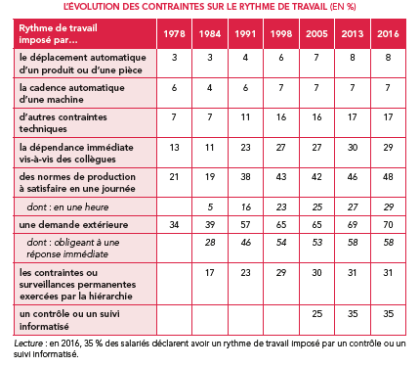
2.2. Quels effets sur les conditions de travail
France
Enquête sur les conditions de travail (depuis 1978) et l’enquête conditions de travail et risques psychosociaux (DARES, INSEE)
2016
Stabilisation des contraintes de rythme de travail à un niveau assez élevé
Baisse de certaines contraintes psychosociales comme la charge mentale.

Slide 34
2.2. Quels effets sur les conditions de travail Les relations de travail
« Parce que le travail est un rapport social, il est porteur de domination. Pour le dire en termes webériens (Max Weber, 1864-1920), les relations de travail sont toujours informées par la volonté de dominants désireux d’influencer durablement l’action des dominés. Asymétriques, elles conditionnent aussi bien l’autonomie « au » travail que l’autonomie « du » travail.
L’autonomie « au » travail fait écho à la capacité dont disposent les salariés pour, au quotidien, décider de leurs manières de travailler, donner du sens à leurs pratiques et faire exister des collectifs professionnels. Comme le montrent les enquêtes « Conditions de travail » du ministère du travail à l’aide d’indicateurs élémentaires (par exemple, la possibilité ou non de choisir la façon d’atteindre des objectifs), cette régulation autonome décroît régulièrement depuis le début des années 2000.
Avec l’ancrage dans les organisations d’un post-taylorisme aux couleurs multiples, l’autonomie a fait l’objet d’une instrumentalisation inédite : outil managérial, elle sert désormais à satisfaire des objectifs de rentabilité plutôt qu’à amplifier le pouvoir d’agir de celles et ceux qui, chaque jour, produisent, réparent, soignent, enseignent… Cumulée à des contraintes physiques croissantes et à des pressions organisationnelles qui ne le sont pas moins, cette recomposition de l’autonomie au travail se paie cher, que ce soit en matière d’inégalités, de santé ou de précarité.
L’autonomie « du » travail, elle, mesure la capacité des acteurs des mondes professionnels à ériger des contre-pouvoirs au marché et à l’Etat, ainsi qu’à construire et à faire vivre des solidarités sociales pérennes. Dans ce domaine également, le bilan est sombre.
Le dédain pour les corps intermédiaires comme la volonté de recomposer les fondements de notre protection sociale (par la fiscalisation de son financement, notamment) ne sont pas des tentations nouvelles. Mais les mesures prises pour œuvrer dans cette direction ont rarement été aussi claires et convergentes. »
Michel Lallement « Les certitudes libérales et technocratiques ont enfanté bien des troubles actuels dans le monde du travail », Le Monde Publié le 14-15 mai 2023

Slide 35
2.2. Quels effets sur les conditions de travail Évolution de la proportion de salariés dont l’exécution du travail impose au moins trois contraintes physiques
Parmi cinq contraintes : rester longtemps debout, rester longtemps dans une posture pénible ou fatigante, effectuer des déplacements à pied longs ou fréquents, porter ou déplacer des charges lourdes, subir des secousses ou des vibrations.
Lecture : en 2019, 69 % des ouvriers non qualifiés déclarent que l’exécution de leur travail leur impose au moins trois contraintes physiques. Champ : salariés de France métropolitaine. Source : Dares, DGAFP, Drees, enquêtes Conditions de travail (1984, 1991, 1998, 2005, 2013, 2016, 2019)

Slide 36
2.2. Quels effets sur les conditions de travail Proportions de salariés ayant des contraintes horaires en %
* horloge pointeuse, badge, signature, fiche horaire et assimilé, contrôle par l’encadrement, contrôle d’autres personnes, par exemple vos collègues.
Lecture : en 2019, 15 % des salariés déclarent ne pas disposer de 48 heures de repos par semaine.
Champ : salariés de France métropolitaine.
Source : Dares, DGAFP, Drees, enquêtes Conditions de travail (1984, 1991, 1998, 2005, 2013, 2016, 2019).

Slide 37
2.2. Quels effets sur les conditions de travail Big Quit et grande démission ?
Exemple : Les Echos 18/10/2022 La « grande démission » des salariés d'Amazon lui coûterait 8 milliards de dollars par an.
En 2021, seul un employé sur trois est resté chez Amazon plus de 90 jours après son embauche.
→ Conditions de travail souvent très difficiles dans les entrepôts font déserter les nouveaux employés et ouvriers
→ Le manque de « perspectives d'évolution et de promotion » serait en tête des causes poussant les managers à quitter prématurément l'entreprise.
« Quelles sont les conditions de travail qui contribuent le plus aux difficultés de recrutement dans le secteur privé ? » DARES Analyses juin 2022

Slide 38
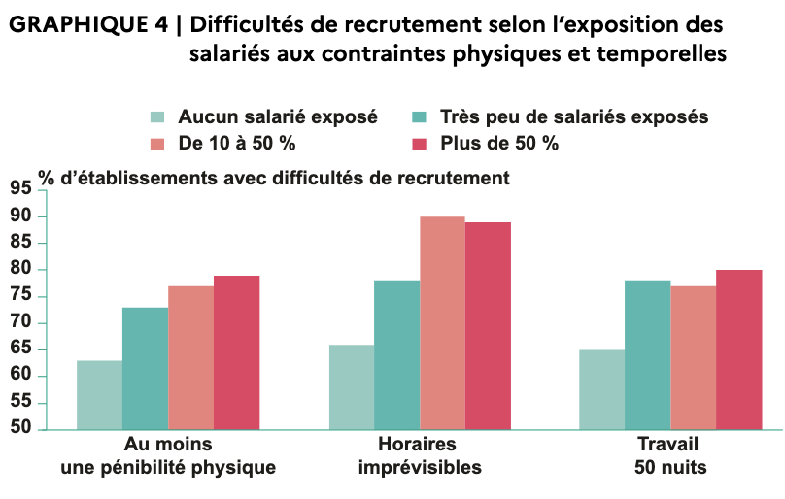
2.2. Quels effets sur les conditions de travail
Estimation par les employeurs de la proportion de leurs salariés qu’ils estiment être exposés à différents risques physiques et psychosociaux
Parmi les expositions qui contribuent particulièrement aux difficultés de recrutement, se distinguent les contraintes physiques (exposition à au moins un facteur) et temporelles (travail de nuit et surtout horaires imprévisibles)
Parmi les établissements qui déclarent ne pas avoir de salarié exposé à une pénibilité physique, 63 % ont des difficultés de recrutement contre 80% pour celles qui déclarent au moins une pénibilité physique.
Note : les facteurs de pénibilité physique pris en compte sont : « charges lourdes », « agents chimiques dangereux », « travail à la chaîne, travail répétitif », « températures extrêmes », « bruit supérieur à 85 dB », « travail de nuit », « travail en équipes alternantes ».

Slide 39
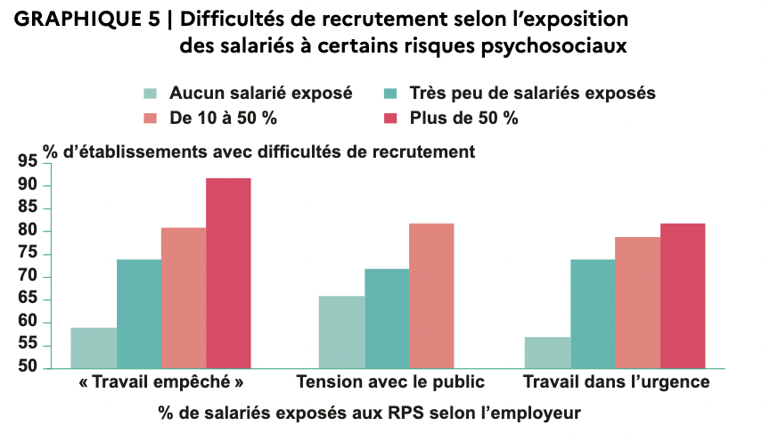
2.2. Quels effets sur les conditions de travail
Facteurs psychosociaux les plus fortement associés aux difficultés de recrutement : le travail dans l’urgence, les tensions avec le public et surtout le sentiment de ne pas pouvoir faire un travail de qualité (« travail empêché » selon le terme usité en psychologie du travail.
Parmi les établissements qui déclarent ne pas avoir de salarié exposé au «travail empêché», 59 % ont des difficultés de recrutement contre 93% de ceux déclarant avoir plus de 50% de personnels exposés.
Note : le travail empêché recouvre le sentiment de ne pas pouvoir faire un travail de qualité.

Slide 40
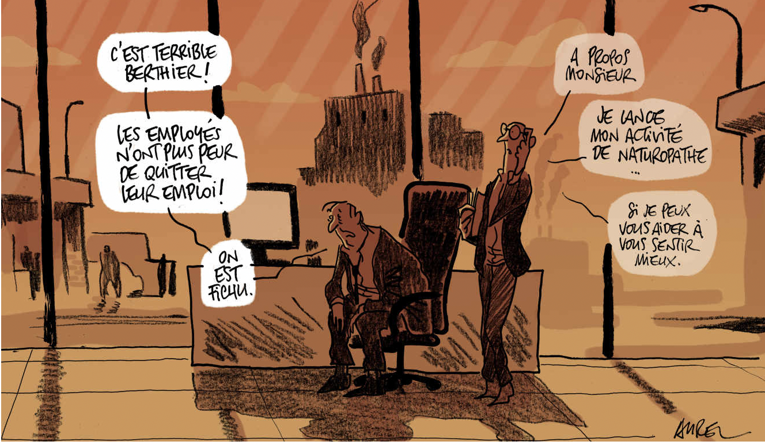
2.2. Quels effets sur les conditions de travail
Pierre-Yves Gomez, professeur à l’EM Lyon
« Phénomène de « grande démission » : L’effet boomerang de la gestion individualisée des performances » Le Monde 26/09/2022
Perspective micro : la gestion individualisée des performances (baisse de la valeur du collectif) → Effet boomerang : les salariés passent d’une entreprise à l’autre sans états d’âme (mêmes outils de gestion et les mêmes politiques de développement personnel)
Cependant coûts de rotation de la main d’oeuvre important

Slide 41
2.2. Quels effets sur les conditions de travail
Danièle Linhart entretien, « L’entreprise de dépossession », La vie des idées, 2015
Lien entre souffrance au travail et place du travail aujourd’hui
Travail est passé du lieu de légitimation de sa place dans la société à, de plus, le lieu de la valorisation personnelle
30 glorieuse : souffrance au travail relayée par un discours sur la lutte des classes
Depuis les années 1980 : travailleurs intériorisent les difficultés comme des échecs personnels
« La place du travail est certainement encore plus importante aujourd’hui parce qu’il y a eu une dérive du contenu et du rôle du travail. Il n’est plus simplement le lieu de la légitimation mais également le lieu de la valorisation de soi, d’un point de vue narcissique. »
« Avant, c’était un lieu de socialisation, d’expérience collective, les collectifs jouaient un rôle très important dans la régulation de la souffrance. Maintenant, c’est devenu un face à face un peu narcissique entre le travail et soi. C’est là qu’on doit se valoriser, faire ses preuves, se développer... Si on ne peut pas le faire, il y a une amputation extrêmement forte sur le plan psychique, narcissique, et donc une souffrance encore plus forte »

Slide 42
3. Les effets du numérique sur l’emploi
3.1. Le brouillage des frontières du travail
3.2. La transformation des relations d’emploi
3.3. Les risques de polarisation des emplois

Slide 43
3.1. Le brouillage des frontières du travail par le numérique
Brouillage des frontières du travail et question du télétravail
Accord cadre européen sur le télétravail en 2002 : « une forme d’organisation et/ou de réalisation du travail utilisant les technologies de l’information, dans le cadre d’un contrat ou d’une relation d’emploi, dans laquelle un travail, qui aurait également pu être réalisé dans les locaux de l’employeur, est effectué hors de ces locaux de façon régulière »
2006 Claudie Rey et Françoise Sitnikoff « Télétravail à domicile et nouveaux rapports au travail »
Brouillage des frontières entre travail et hors travail
Le télétravail est une incursion du travail dans l’espace privé, réaménagement, auto-contrainte
« les mobiles et les portables permettent à chacun de transporter son univers professionnel – et les contraintes qui vont avec… – n’importe où. Et s’il est possible de travailler partout, il est possible de travailler tout le temps. Le temps de travail s’entrelace avec d’autres temps sociaux, les phagocyte comme il peut être phagocyté par eux »
Aspect positif : être « au service de » plutôt qu’« aux ordres de »

Slide 44
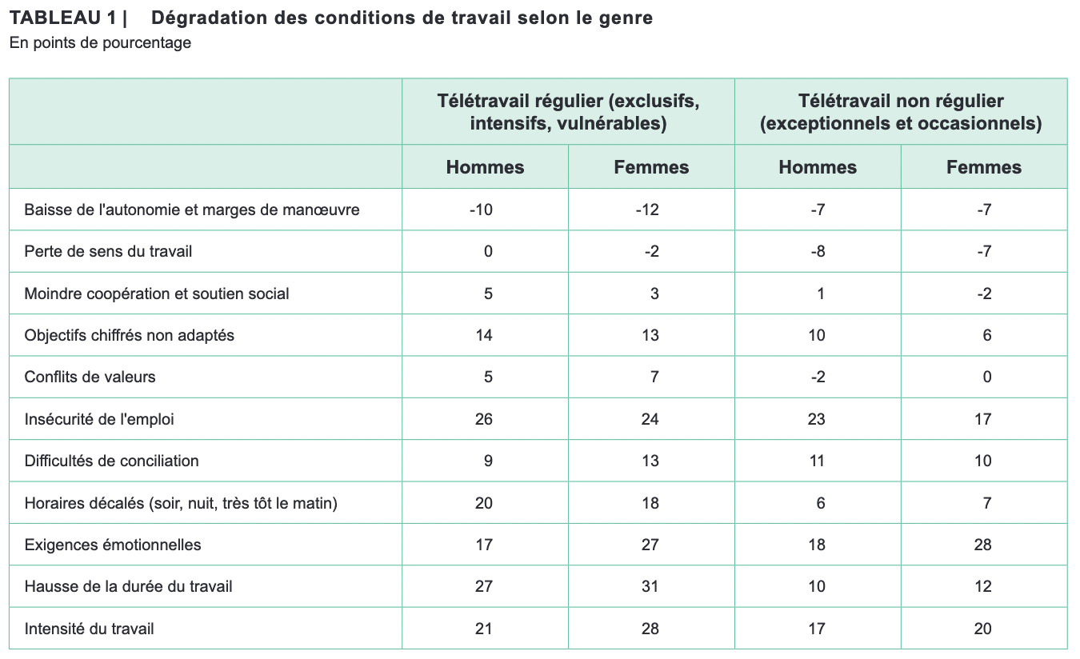
3.1. Le brouillage des frontières du travail par le numérique
Enquête de la DARES menée en février 2022 ( enquête TraCov entre mars 2020 en janvier 2021)
En janvier 2021 : 27 % des salariés le pratiquent, contre 4 % en 2019
8 télétravailleurs sur 10 souhaitent le poursuivre
Mais dégradation des conditions de travail
Parmi les hommes en télétravail non régulier (groupes des pratiques occasionnelles et exceptionnelles du télétravail), la part de ceux qui déclarent l’intensité du travail en hausse dépasse de 17 points la part de ceux qui l’estime en baisse.

Slide 45
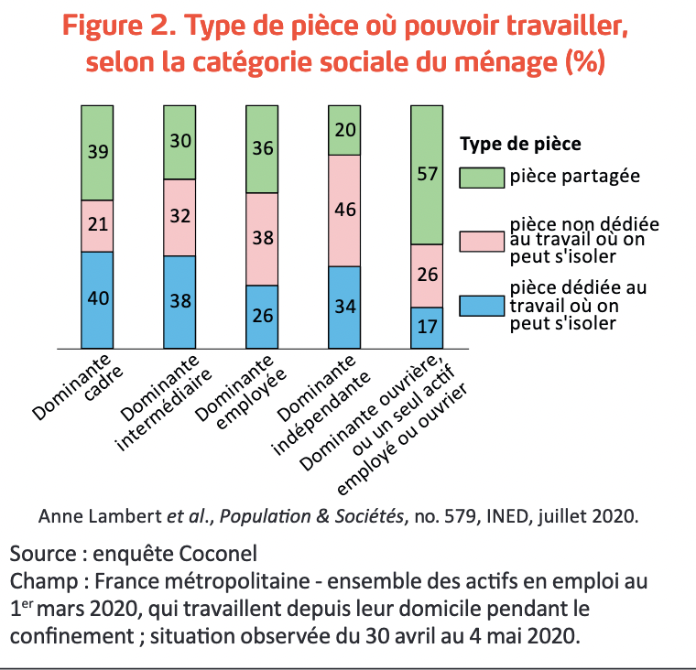
3.1. Le brouillage des frontières du travail par le numérique
Anne Lambert et al., « Le travail et ses aménagements : ce que la pandémie de covid-19 a changé pour les Français », Population & sociétés, 2020
Renforcement des inégalités (CSP et aussi de sexe) avec la pandémie et les confinement

Slide 46
3.1. Le brouillage des frontières du travail par le numérique
Porosité entre le temps de travail et le temps hors travail pour les activités utilisant le numérique
Cumul de plusieurs activités (salariée + travail lié au numérique)
Activités liées au travail salarié (poursuite du travail à la maison)
Recherches avancées aux Etats-Unis sur le Digital labor
Trebor Scholz, Digital Labor: The Internet as Playground and Factory (2012 conférences en 2009) : extension des frontières du travail
Digital labor ?

Slide 47
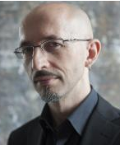
3.1. Le brouillage des frontières du travail par le numérique
Antonio Casilli « Digital labor : travail, technologies et conflictualités », in D. Cardon et A. Casilli, Qu’est-ce que le digital labor ?, 2015
Travail du clic
Digital labor ≠ salariat des entreprises numériques et des industries matérielles
Digital labor proche des lieux de sociabilité NTIC + plateformes
Activités créatrices de valeur pour les entreprises qui les exploitent : cybertariat
« l’ensemble des activités numériques quotidiennes des usagers des plateformes sociales, d’objets connectés ou d’applications mobiles »
+ « continuum entre activités non rémunérées, activités sous-payées et activités rémunérées de manière flexible. » A. Casilli, En attendant les robots, Enquête sur le travail du clic, 2019

Slide 48
3.1. Le brouillage des frontières du travail par le numérique
Activités encadrées (contraintes contractuelles)
Activités mesurées (indicateurs de réputation)
Pour Cardon et Casilli on peut qualifier de très nombreux usages numériques ordinaires comme du travail
Contestation : certaines actions (commentaires sur des sites) ne sont pas des activités conscientes de travail
Cependant il y a une captation par les entreprises capitalistes des envies de participation, de contribution, des internautes
« création d’une armée de réserve de « travailleurs qui s’ignorent », convaincus d’être plutôt des consommateurs, voire des bénéficiaires de services gratuits en ligne »
Participation et mise en commun sont valorisées mais appropriation de la valeur par les propriétaires

Slide 49
3.1. Le brouillage des frontières du travail par le numérique
Dominique Cardon Qu’est-ce que le digital labor ?, 2015 D. Cardon et A. Casilli,
Transformation d’internet : « sympa » vers le « cauchemar »
Valorisation des activités bénévoles a ses racines dans le travail des pionniers d’internet
Mise en avant des valeurs de partage : enrichissement par le partage des utilisateurs
La monétarisation est apparue ensuite : enrichissement des entreprises du web
Plates-formes régies par les logiques marchandes
Pb du lien entre exploitation économique des internautes et leur désir de créativité
« vous allez expliquer à la blogueuse tricot passionnée et enthousiaste qu’elle est, en fait, en train de « travailler » pour enrichir une variante subtile du capitalisme qui l’a mise à la besogne sans qu’elle ne se rende compte de son aliénation. »

Slide 50
3.1. Le brouillage des frontières du travail par le numérique
En attendant les robots Enquête sur le travail du clic Antonio A. Casilli (2019)
Scénario anxiogène du « grand remplacement technologique »
Démystifier l’IA : confusion entre digitalisation et disparition du travail
Le travail du clic est invisibilisé, derrière le paravent des « plateformes numériques »
Renversement : « ce ne sont pas les “machines” qui font le travail des hommes, mais les hommes qui sont poussés à réaliser un digital labor pour les machines, en les accompagnant, en les imitant, en les entraînant ».
Travail digital (ou digital labor) : travail fragmenté, « tâcheronnisé », sous-payé et reproduction des formes d’exploitation (économique et spatiale) de la main-d’œuvre
Le travail du clic est aussi un rapport social : « l’automation est avant tout un spectacle, une stratégie de détournement de l’attention destinée à occulter des décisions managériales visant à réduire la part relative des salaires [...] par rapport à la rémunération des investisseurs »

Slide 51
3.1. Le brouillage des frontières du travail par le numérique
Analyse de la « plateforme numérique » comme un mécanisme de coordination dans un capitalisme numérique
Recueil de données personnelles mises en relation par « appariements algorithmiques »
Rémunération par captation d’une part de la valeur produite par les utilisateurs
« hybrides marché-entreprise » (marchés multi face Tirole)
Bouleversement et inversion entre travail formellement reconnu et travail hors travail par les plateformes
Les plateformes ( infrastructure numérique qui met en relation au moins deux groupes d’individus) ne fournissent pas des emplois mais des tâches (Cf. Marchés bifaces en économie J. Tirole)
Mécanismes de coordination multiface qui captent la valeur générée par leurs utilisateurs en leur imposant 3 types de travail :
Le travail à la demande (Uber et Deliveroo mais aussi baby-sitting : économie « collaborative)
Le micro-travail : « la délégation de tâches fractionnées aux usagers de portails comme Amazon Mechanical Turk ou Clickworker » Tâcherons délocalisés et apprendre les machines à apprendre. « L’automation revient à une formule simple : une façade avec un ingénieur qui vante les prouesses de sa machine et une arrière-boutique dans laquelle les travailleurs se tuent à la micro-tâche »
Le travail social en réseau : participation des usagers des médias sociaux ( Facebook, Instagram), « produsager »
« rhétorique de l’automation intelligente » masque une organisation du travail qui s’inscrit dans la continuité du taylorisme classique

Slide 52
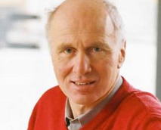
3.1. Le brouillage des frontières du travail par le numérique
Critiques du digital labor
Patrice Flichy, Les nouvelles frontières du travail à l’heure du numérique (2017)
Classiquement : travail = travail dedans
loisir = travail dehors
Numérique : = travail ouvert (association passions et activités professionnelles)
Travail choisi (appoint, professionnalisation de passions, liberté d’adapter ses horaires) plus libre (le sacre de l’amateur, brouillage entre travail amateur et professionnel)
Récits de vie
Travail ouvert accessible à tous : « La technique digitale rend possible la démocratisation de l’activité productive »
Digital labor n’est pas un travail comme les autres

Slide 53
3.1. Le brouillage des frontières du travail par le numérique
Critiques des théories du digital labor :
J.S. Carbonell
Travail ? Il y a des activités très différentes entre tenir un blog sur Mediapart ou faire des vidéo YouTube et laisser des traces numériques avec l’usage de son smartphone ? Quelle intentionnalité ?
Minimisation du rôle des plateformes et surévaluation du digital labor dans leurs recettes qui proviennent surtout de rentes publicitaires
Cependant il y a bien un « travail gratuit » invisibilisé
« a vouloir chercher du travail partout, on risque de dissoudre les spécificités du travail sous le capitalisme et de lui ôter son potentiel subversif » J. S. Carbonell, Le futur du travail, 2022.

Slide 54
3. Les effets du numérique sur l’emploi
3.1. Le brouillage des frontières du travail
3.2. La transformation des relations d’emploi
3.3. Les risques de polarisation des emplois

Slide 55
3.2. La transformation des relations d’emploi
Disparition des emplois?
A. Casilli, En attendant les robots, Enquête sur le travail du clic, 2019
Pas de risque rapide de disparition des emplois liés au numérique
C’est vrai pour l’IA forte (qui dépasse celle des humains car complètement automatisées)
C’est faux pour l’IA faible qui est plutôt représentée par des applications d’aide à la décision, de gestion des informations, d’amélioration de contenus, car elles comportent une grande composante de travail non artificiel, souvent réalisé par l’usager ou par les travailleurs qui aident à apprendre aux machines
Conséquences du numérique sur le travail de plateforme
Fragmentation : tâcheronisation
Externalisation
Précarisation

Slide 56
3.2. La transformation des relations d’emploi
Le futur du travail (2022) Juan Sebastiàn Carbonell
Le déploiement des technologies numériques a 4 effets sur le travail :
- le « remplacement » du travailleur par une machine ou un algorithme qui reproduit sa tâche et se substitue donc à son poste de travail (automatisation).
- la redistribution du travail : soit déqualification ou requalification
- l’intensification du travail : complexification et accélération
- l’accroissement du contrôle managérial sur le processus de travail.
La véritable menace pour le salariat n’est pas la précarisation ... mais les transformations du salariat lui-même : accroissement des horaires flexibles et atypiques (la nuit, le week-end), la multiplication des heures supplémentaires, et la stagnation voire le recul des rémunérations, avec l’accroissement de la part variable liée aux résultats de l’entreprise ou du travailleur lui-même.
Prédictions de disparition de métiers avec l’automatisation et l’IA non avérées
« (…) le travail conserve une centralité dans notre société, à la fois comme activité et comme facteur d’organisation sociale. Loin de disparaître, il se multiplie dans de nouveaux secteurs et prend de nouvelles formes. Les nouvelles technologies et les transformations socio-économiques du capitalisme déplacent ses frontières et le périmètre des populations qu’il concerne, tout en dégradant les conditions de travail du salariat stable. Ce dernier continue en outre d’être la norme pour une majorité d’actifs, même s’il est rongé sur ses marges par une armée de précaires et attaqué en son cœur par les réformes néolibérales du marché du travail. »

Slide 57
3. Les effets du numérique sur l’emploi
3.1. Le brouillage des frontières du travail
3.2. La transformation des relations d’emploi
3.3. Les risques de polarisation des emplois

Slide 58
3.3. Les risques de polarisation des emplois
Numérique et NTIC → automatisation de certaines tâches, amélioration d’autres
→ changements de la demande de travail + concentration des emplois (polarisation)
→ baisse des emplois routiniers peu qualifiés sur le territoire
Camille Peugny « L’évolution de la structure sociale dans quinze pays européens (1993-2013) : quelle polarisation de l’emploi ? » (2018)
15 pays européens entre 1993 et 2013
Confirmation du mouvement global de polarisation mais pas seulement origine technologique
autre méthode : ESeG
Différences de politiques de l’emploi menées et par exemple emploi à domicile + rapports de force sur le marché du travail

Slide 59
3.3. Les risques de polarisation des emplois

Slide 60
3.3. Les risques de polarisation des emplois
Le retour des domestiques (2018) Clément Carbonnier (économiste) et Nathalie Morel (politiste)
Constat sur la polarisation des emplois
Fort développement des emplois les moins qualifiés et aux conditions de travail dégradés
Exemple : emplois de service à la personne « retour des domestiques »
Ce phénomène n’est pas seulement une conséquence des évolutions techniques (chômage des peu qualifiés tâches routinières) mais aussi des choix économiques et politiques
Productivité faible nécessite des aides fiscales
Politiques publiques subventionnent des services de confort pour les plus aisés
« nouveaux pauvres » au service de « nouveaux riches »

Slide 61
4. Le travail comme source d’intégration sociale
4.1. Le travail, un intégrateur puissant mais des conditions d’emploi qui limitent ce rôle
4.2. Le sens du travail

Slide 62
4.1. Le travail, un intégrateur puissant mais des conditions d’emploi qui limitent ce rôle
Polarisation de la qualité des emplois et développement des services à la personne
Deux millions de travailleurs et des poussières. L'avenir des emplois du nettoyage dans une société juste (2021) François-Xavier Devetter, Julie Valentin
Recherche collective, cordonnée par l’économiste François-Xavier Devetter depuis 2013, portant sur la qualité des emplois dans les activités de nettoyage en France.
Femmes immigrées de classes populaires — réalisent un « sale boulot » aux conditions de travail dégradées, souvent invisibilisé
Répercussion sur la santé et les conditions d’existence
Transformations délétères que subissent ces travailleuses lorsque leurs emplois sont externalisés et confiés à des entreprises prestataires

Slide 63
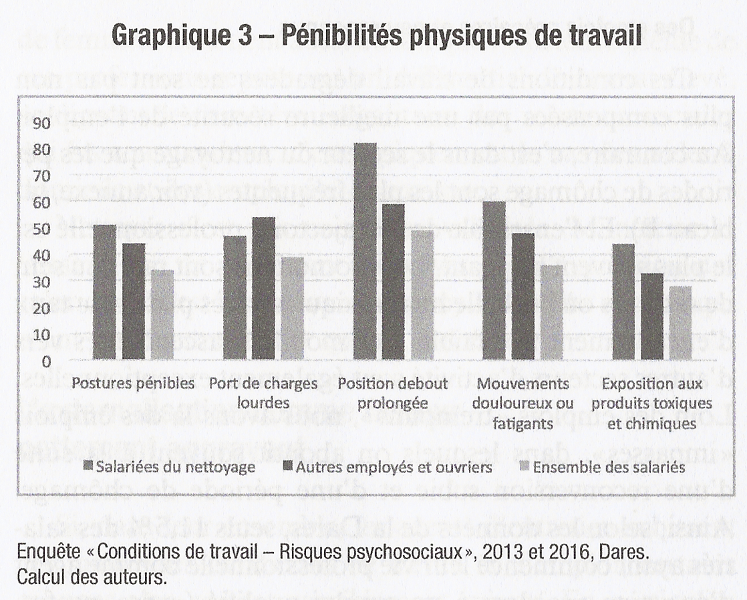
4.1. Le travail, un intégrateur puissant mais des conditions d’emploi qui limitent ce rôle

Slide 64
4.1. Le travail, un intégrateur puissant mais des conditions d’emploi qui limitent ce rôle
Externalisation du nettoyage pour réaliser des économies. Cependant :
Coût du travail plus élevé en interne, coût de gestion proches/externe et absentéisme équivalent. Calcul des auteurs20€/heure interne contre 26€/heure en externe …
Mais en externalisant on réduit le nombre d’heures nombre d’heures de ménage et … la qualité
Pourquoi externaliser ?
Explication idéologique : recours au marché
Pressions de groupes de lobbying (entreprises prestataires)
Cohérence par rapport au contexte (dans le public, dégager des marges de manœuvre /choix budgétaires)
Eviter la gestion du personnel

Slide 65
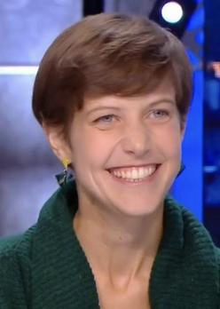
4.1. Le travail, un intégrateur puissant mais des conditions d’emploi qui limitent ce rôle
Travail des personnels de nettoyage du côté des très riches, une intégration sociale faible
« Servir les riches » ( 2022) Alizée Delpierre domesticité et ultras riches
Enquête ethnographique, issue de sa thèse
« se faire servir relève d’un besoin, et non pas d’un confort » : temps + rang
« les grandes fortunes achètent le droit d’exercer la domination chez elles, sans distance, sans répit » : disponibilité extrême, conditions de travail difficile : pas d’horaires avec une très large plage et tâches multiples
« exploitation dorée » : des salaires très élevés + avantages en nature + belles histoires … »
Voir EDT d’une journée de Mariana de 7h45 à 00h30

Slide 66
4.1. Le travail, un intégrateur puissant mais des conditions d’emploi qui limitent ce rôle
Réinventer le travail, (2013) Dominique Méda et Patricia Vendramin
Enquête européenne notamment sur la perception du travail par les jeunes
Jeunes sont majoritaires dans les emplois précaires et connaissent des périodes d’intégration « à rallonge » dans le monde professionnel
« le travail reste important [pour ces derniers], mais il n’est plus la seule dimension importante de la construction identitaire et de l’équilibre existentiel »
Conception polycentrique de l’existence
Rapprochement des modèles de genre concernant l’engagement / emploi

Slide 67
4.1. Le travail, un intégrateur puissant mais des conditions d’emploi qui limitent ce rôle
Souffrance au travail est aussi liée à la question du travail en tant que vecteur d’épanouissement personnel
C. Baudelot et M. Gollac Travailler pour être heureux (2003)
« Ce sont les catégories dont les conditions de travail sont les plus pénibles, les rémunérations les plus faibles et les risques de chômage les plus forts qui font du travail l’une des conditions essentielles du bonheur »
Les PCS employés et ouvriers associent le bonheur au verbe « avoir » (une bonne santé, un logement, un emploi, etc.)
Les catégories plus diplômées associent le bonheur au verbe « être »

Slide 68
4. Le travail comme source d’intégration sociale
5.1. Le travail, un intégrateur puissant mais des conditions d’emploi qui limitent ce rôle
5.2. Le sens du travail

Slide 69
4.2. Le sens du travail
Redonner du sens au travail Une aspiration révolutionnaire (sept 2022)
Thomas Coutrot et Coralie Perez (économiste et sociologue)
La thèse : refus d’un « travail insensé », un travail mutilé de son potentiel d’émancipation par le management financiarisé
3 dimensions du sens au travail :
Succès dans la lutte et la résistance au réel « travail bien fait »
Sens par rapport aux valeurs du monde social « utilité sociale » différent de la reconnaissance (ex des invisibles)
Accomplissement de soi : bien être eudémonique et pas seulement hédonique

Slide 70
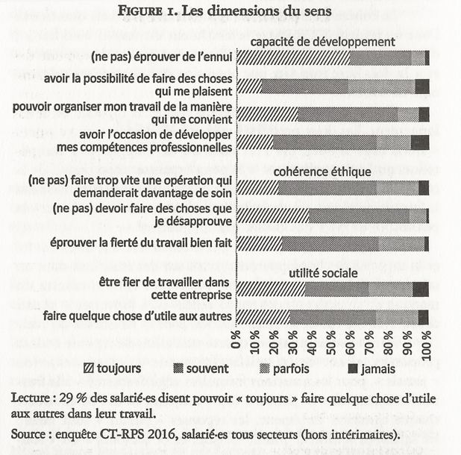
4.2. Le sens du travail
Quelle mesure du sentiment d’utilité sociale, de la cohérence éthique, de la capacité de développement …
Utilisation de certaines questions des enquêtes conditions de travail entre 2013 et 2016
Réponses « jamais » rares
Mais globalement, seulement 1% donnent la note maximale « toujours » pour toutes les questions et 32% « toujours et souvent »

Slide 71
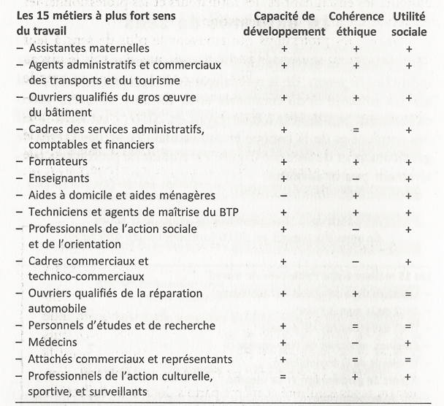
4.2. Le sens du travail

Slide 72
4.2. Le sens du travail
Selon Coutrot et Perez le niveau de qualification ne joue pas énormément (métiers du care)
Exemple d’une expérience naturelle de laboratoire publiée en 2013 par D. Chandler et A. Kapelner (MIT)
Travail de micro-tâches en ligne ( salaire très maigre ) : étiqueter des images médicales avec cellules tumorales
20 500 travailleurs de Mechanical Turk d’Amazon
Mais but différent pour 3 groupes : contribuer à une recherche médicale, pas d’objectif particulier et travail non utilisé ensuite
Résultat : pas d’effet quantité mais effet qualité fort pour le 1er groupe (+23%)

Slide 73
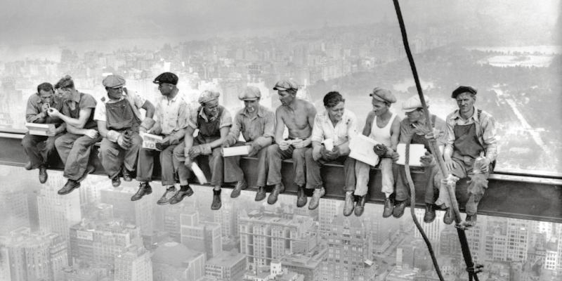
Merci pour votre attention
BETTMANN/CORBIS

